Slide 1
CHÀO MỪNG
CÁC EM HỌC SINH

Slide 2
Chương IX: LIPID. CARBOHYDRATE. PROTEIN. POLYMER
Here is where your presentation begins

Slide 3
Bài 28: LIPID

Slide 4
MỤC TIÊU BÀI HỌC
- Nêu được khái niệm lipid, khái niệm chất béo, trạng thái thiên nhiên, công thức tổng quát của chất béo đơn giản là (R-COO)₃C₃H₅, đặc điểm cấu tạo.
- Trình bày được tính chất vật lí của chất béo (trạng thái, tính tan) và tính chất hoá học (phản ứng xà phòng hoá). Viết được phương trình hoá học xảy ra.
- Nêu được vai trò của lipid tham gia vào cấu tạo tế bào và tích lũy năng lượng trong cơ thể.
- Trình bày được ứng dụng của chất béo và đề xuất biện pháp sử dụng chất béo cho phù hợp trong việc ăn uống hằng ngày để có cơ thể khoẻ mạnh, tránh được bệnh béo phì.

Slide 5
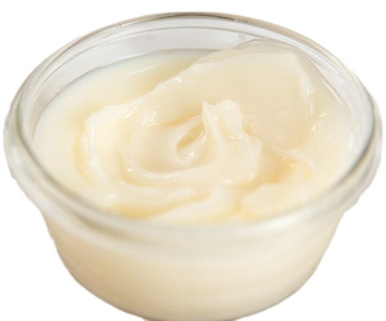
Dầu thực vật và mỡ động vật là loại lipid được sử dụng phổ biến hằng ngày để chế biến thực phẩm. Vai trò của chúng trong cơ thể sinh vật là gì? Tại sao tuỳ theo độ tuổi, cơ thể cần được cung cấp một lượng dầu và mỡ phù hợp? Lipid còn có những ứng dụng gì khác?
Notes:
- Lipid đóng vai trò quan trọng trong cơ thể sinh vật, bao gồm việc cung cấp và lưu trữ năng lượng, cũng như là thành phần cấu tạo nên màng tế bào.
- Mỗi độ tuổi có nhu cầu lipid khác nhau, do đó lượng dầu và mỡ cần thiết trong chế độ ăn cũng cần được điều chỉnh phù hợp với sự thay đổi về chức năng và yêu cầu dinh dưỡng theo thời gian và các giai đoạn phát triển của cơ thể.
- Ngoài ra, lipid còn được ứng dụng trong nhiều lĩnh vực khác như sản xuất xà phòng, chất dẻo và mỹ phẩm.

Slide 6
NỘI DUNG BÀI HỌC
I.
II.
III.
LIPID
CHẤT BÉO
CỦNG CỐ

Slide 7
I.
LIPID

Slide 8
HOẠT ĐỘNG NHÓM
Đặc trưng tính chất vật lí của lipid là gì?

Slide 9
I. LIPID
Lipid là những hợp chất hữu cơ có trong tế bào sống, không tan trong nước, nhưng tan được trong một số dung môi hữu cơ như: xăng, dầu hoả,...

Slide 10
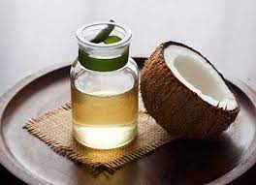
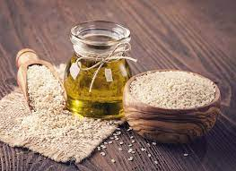
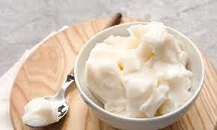
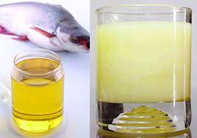
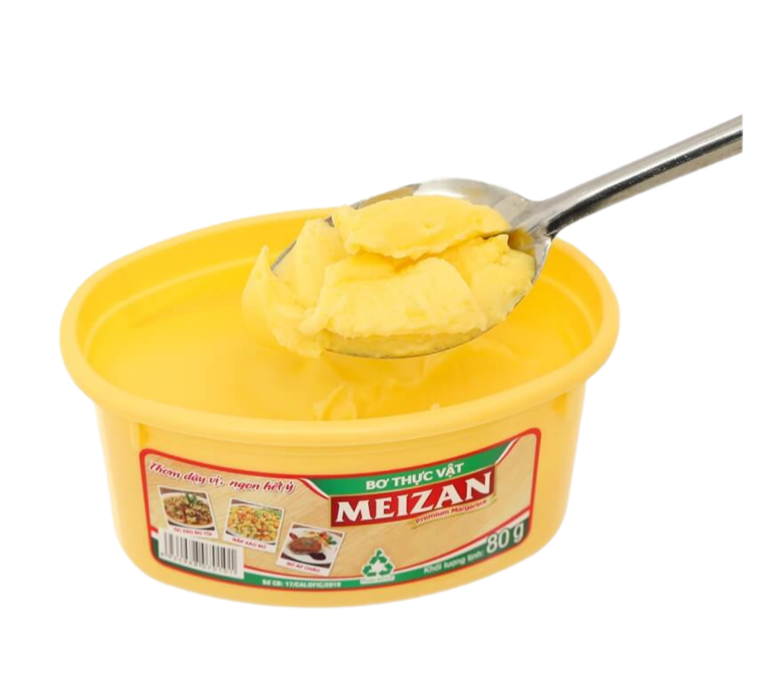
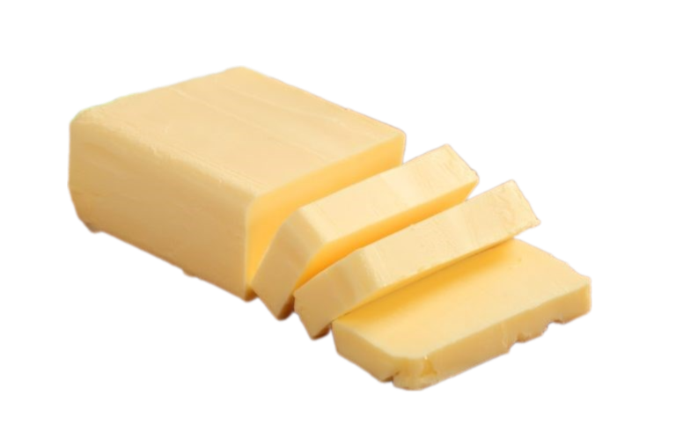
I. LIPID
Dầu thực vật (dầu dừa, dấu mè, ...)
Mỡ động vật (mỡ lợn, mỡ cá, ...)
Bơ
a.

Slide 11
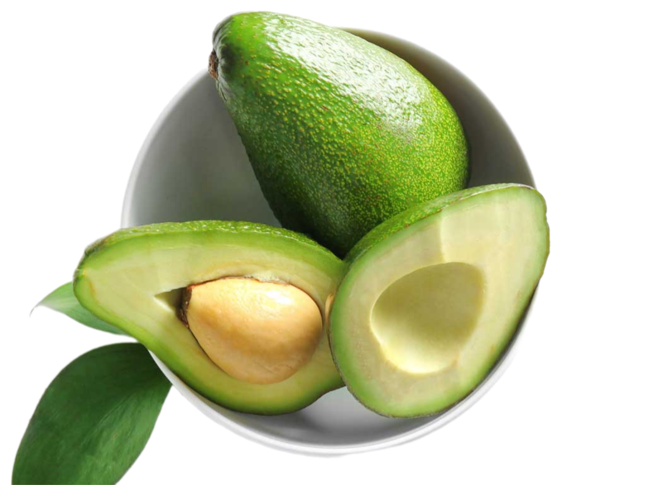
I. LIPID
Vỏ quả bơ
Bề mặt lá cọ
b.
Một số loại lipid: chất béo (a); sáp (b)

Slide 12
HOẠT ĐỘNG NHÓM
Có những loại lipid điển hình nào và vai trò chính của mỗi loại ở sinh vật là gì?

Slide 13
Một số loại lipid điển hình là chất béo
Nguồn dự trữ năng lượng chính trong cơ thể
Là thành phần chính của dầu thực vật và mỡ động vật

Slide 14
Một số loại lipid điển hình là sáp
Thường được tìm thấy trên bề mặt lá, thân cây, trái cây của nhiều loại thực vật
Da, lông của một số loại động vật, giúp chống nước
Một số tác động có hại từ môi trường ngoài

Slide 15
MỞ RỘNG

Slide 16
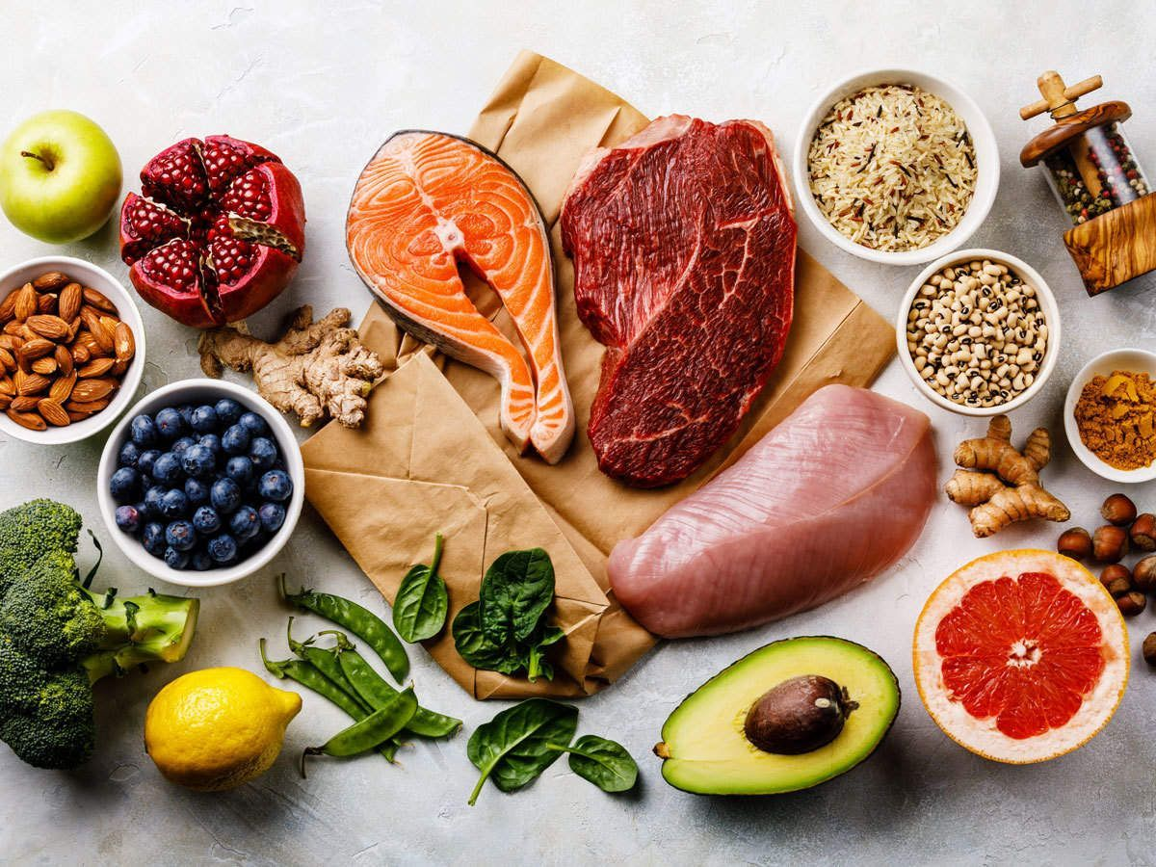
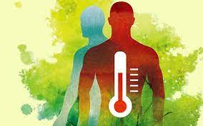
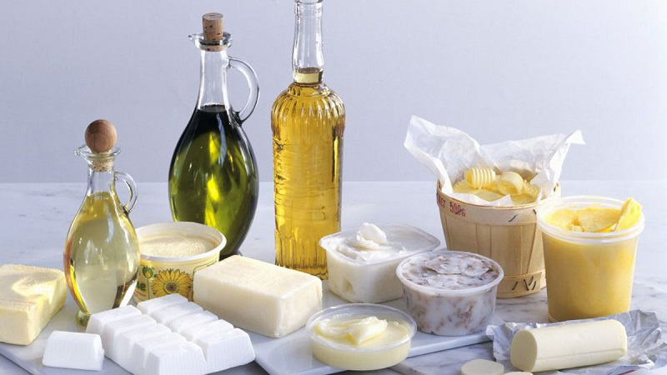
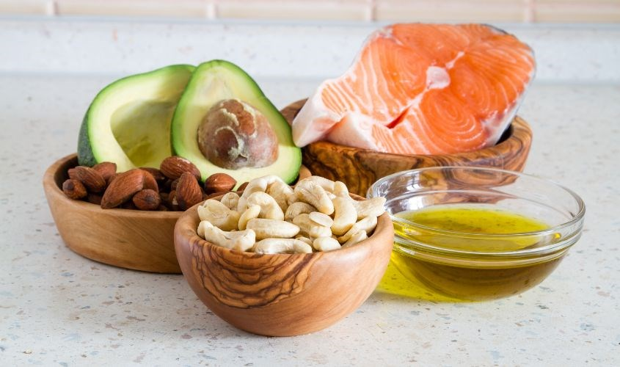
Giúp ổn định thân nhiệt cơ thể
Cung cấp năng lượng
Vai trò của lipid đối với cơ thể
Tăng hoạt động trí não
Thúc đẩy hấp thu các vitamin tan trong chất béo

Slide 17
CHẤT BÉO
II.

Slide 18
1. Khái niệm chất béo
- Chất béo là ester của glycerol với các acid béo
- Công thức chung của chất béo có dạng: (RCOO)₃C₃H₅
với R là kí hiệu các gốc hydrocarbon như C₁₇H₃₅-, C₁₅H₃₁-, C₁₇H₃₃-, C₁₇H₃₁-,...

Slide 19
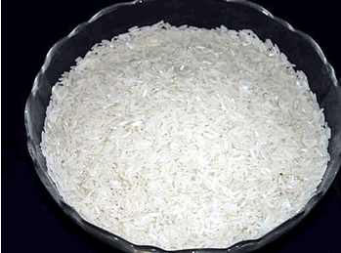
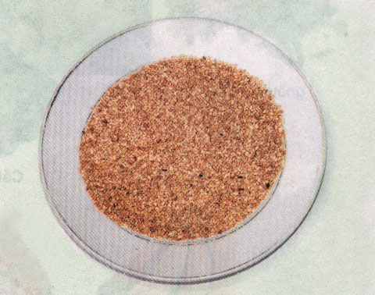
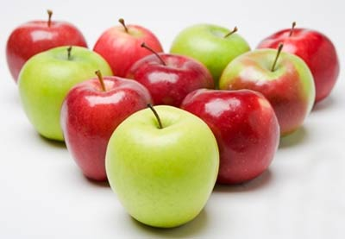
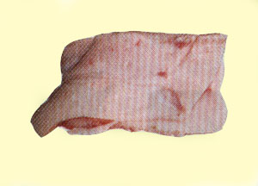
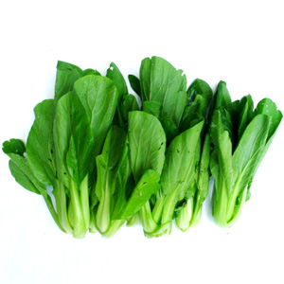
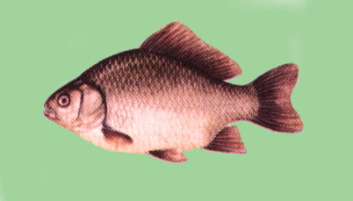
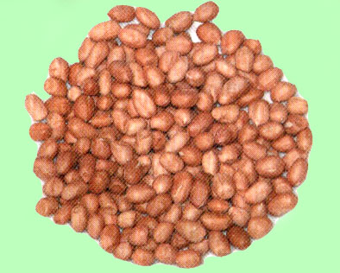
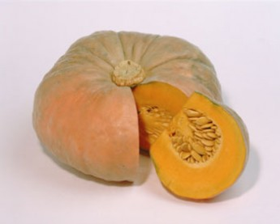
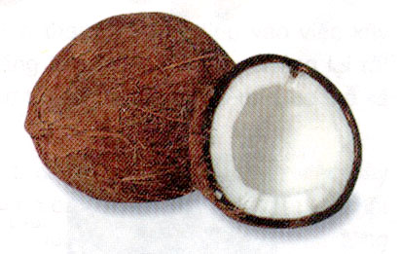
1. Khái niệm chất béo
Quan sát tranh và cho biết loại thực phẩm nào giàu chất béo ?
Gạo
Vừng
Quả táo
Vừng
Mỡ lợn
Rau cải
Mỡ lợn
Cá
Cá
Lạc (Đậu phộng)
Lạc (Đậu phộng)
Dừa
Bí ngô
Dừa

Slide 20
MỞ RỘNG

Slide 21
Phân loại | Công thức chất béo | Tên gọi
_{Chất béo no} | (C₁₅H₃₁COO)₃C₃H₅ M = 806 | Tripanmitin
 | (C₁₇H₃₅COO)₃C₃H₅ M = 890 | Tristearin
_{Chất béo không no} | (C₁₇H₃₃COO)₃C₃H₅ M = 884 | Triolein
 | (C₁₇H₃₁COO)₃C₃H₅ M = 878 | Trilinoleic
 | (C₁₇H₂₉COO)₃C₃H₅ M = 800 | Trilinolenic

Slide 22
Phân loại | Công thức acid béo | Tên acid béo
_{Acid béo no} | C₁₅H₃₁COOH M = 256 | Palmitic acid
 | C₁₇H₃₅COOH M = 284 | Stearic acid
_{Acid béo không no} | C₁₇H₃₃COOH M = 282 | Oleic acid
 | C₁₇H₃₁COOH M = 280 | Linoleic acid
 | C₁₇H₂₉COOH M = 278 | Linolenic acid

Slide 23
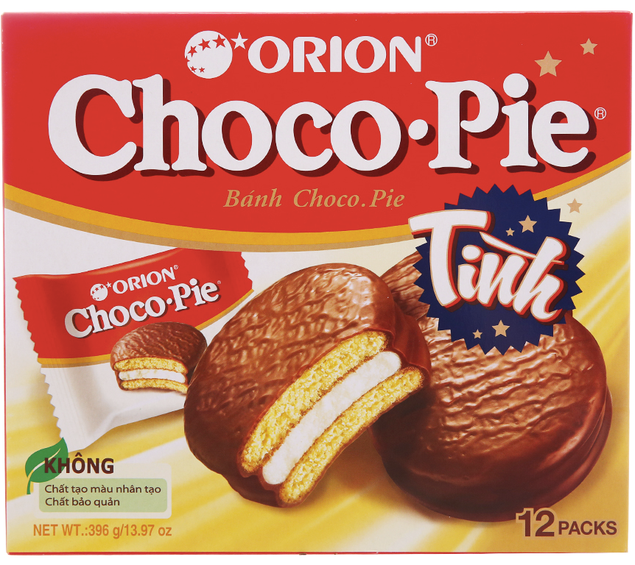
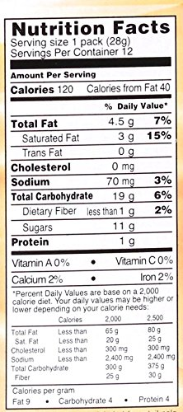
Chất béo bão hoà
Chất béo không bão hoà
(không no, nhưng là trans)

Slide 24
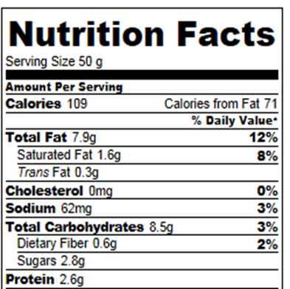
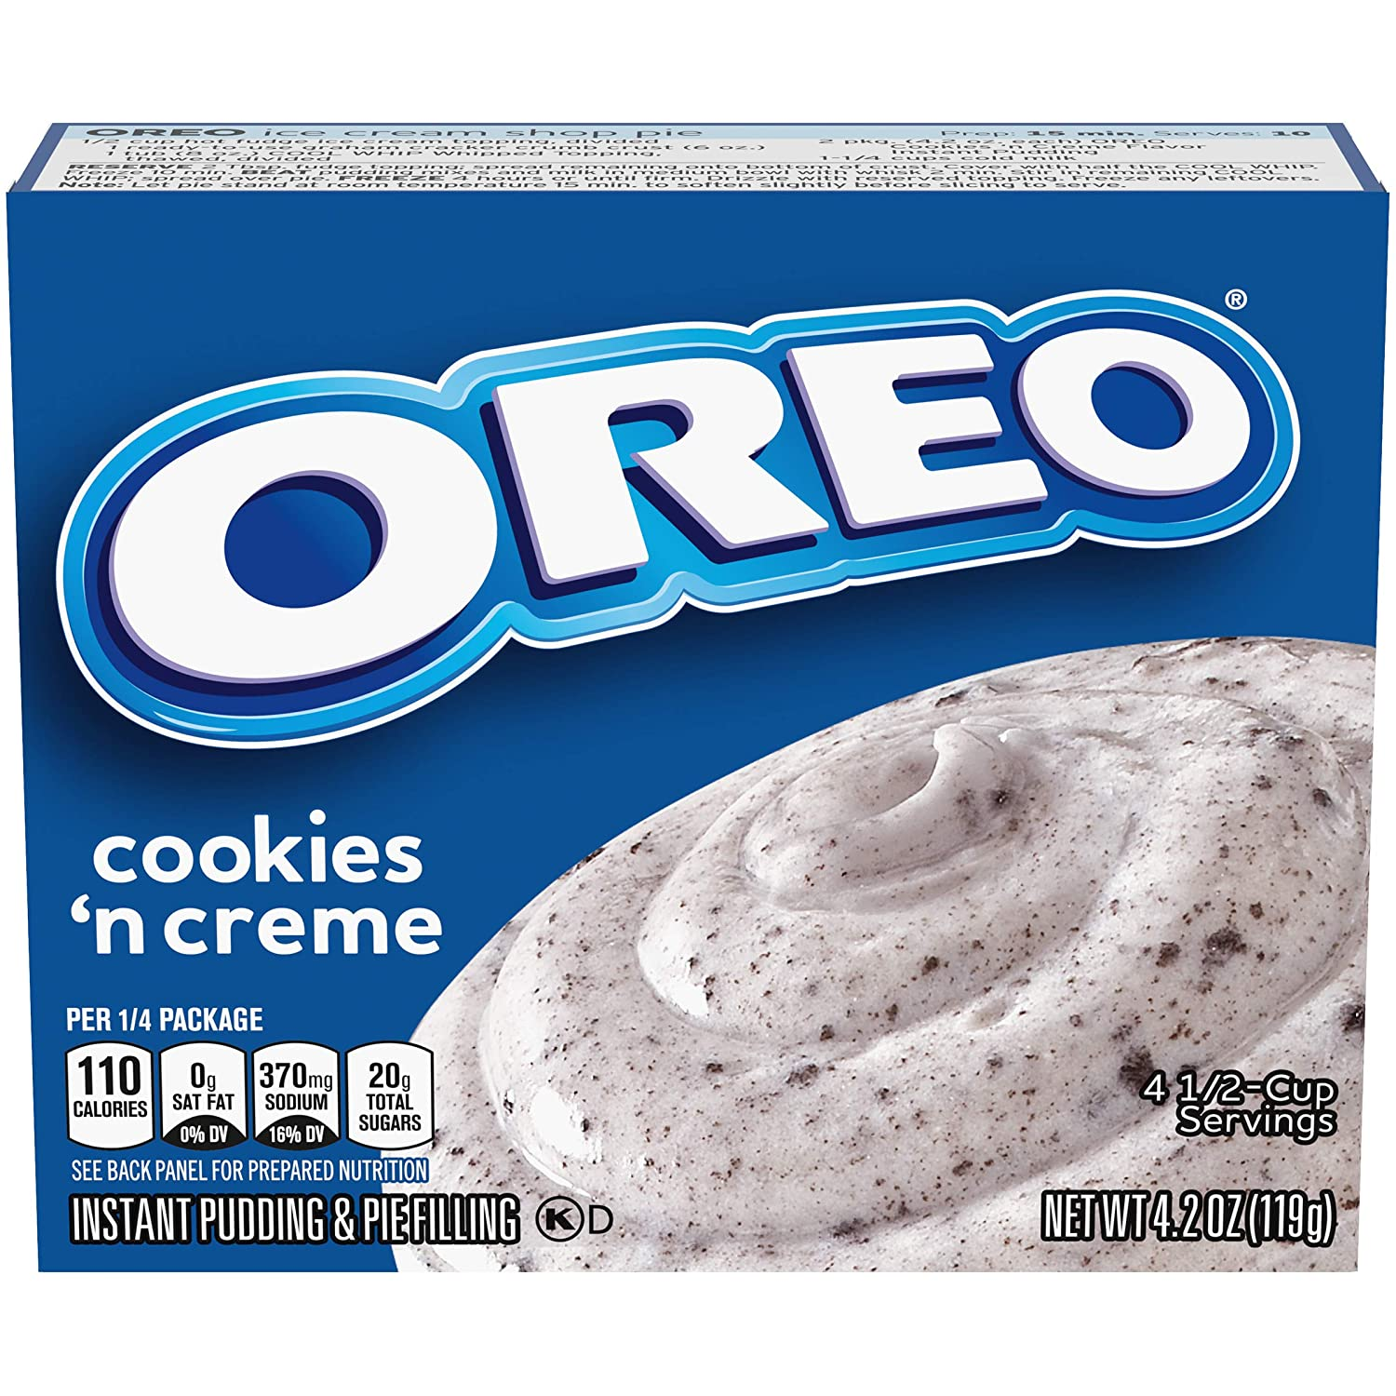

Slide 25
Có phải dầu thực vật đều tốt cho cơ thể chúng ta?

Slide 26
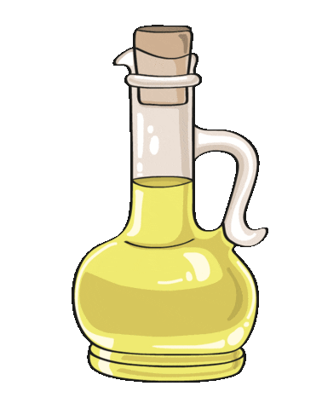
Có phải dầu thực vật em đang dùng là tốt hay không?
Omega-3: Kháng viêm
Omega-6: Gây viêm
Notes:
Omega-3 thì tốt còn omega-6 thì không tốt vì nó gây viêm mà, khi ăn vào cơ thể nó sẽ gây viêm tế bào, cho nên omega-3 phải nhiều hơn omega-6 thì mới tốt

Slide 27
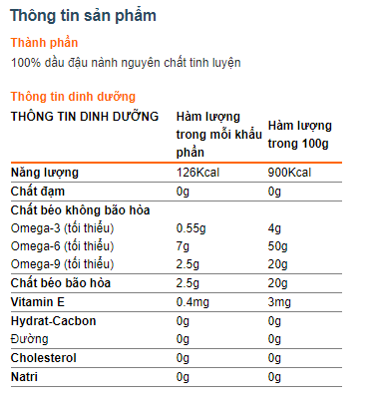

Slide 28
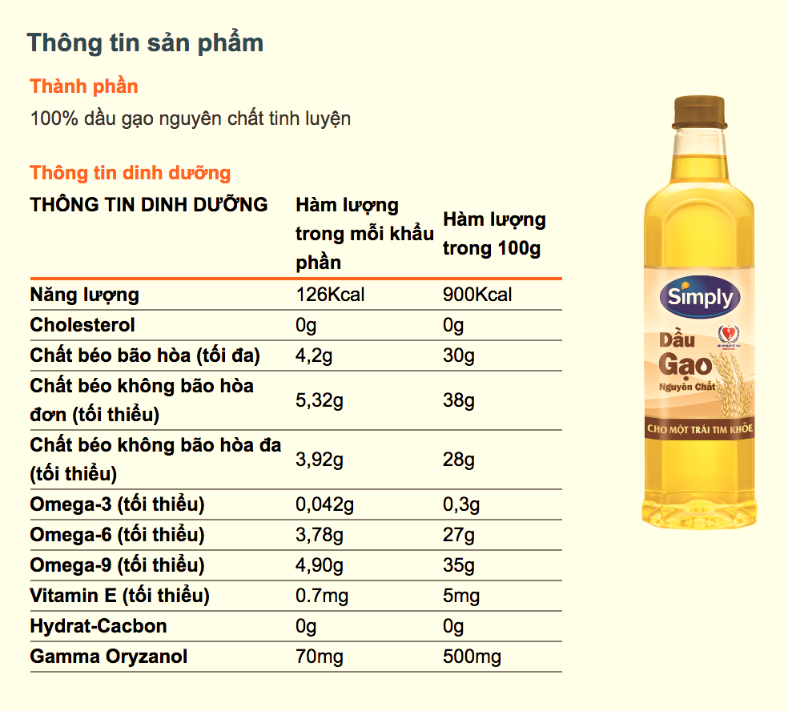

Slide 29
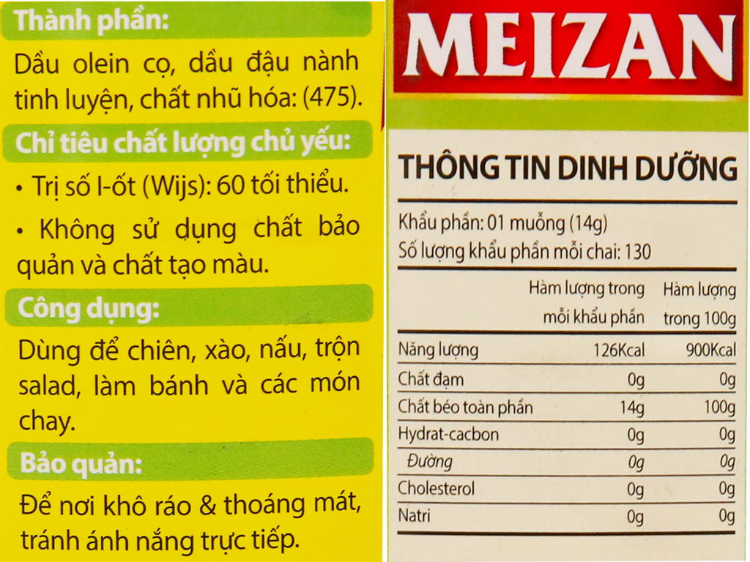

Slide 30
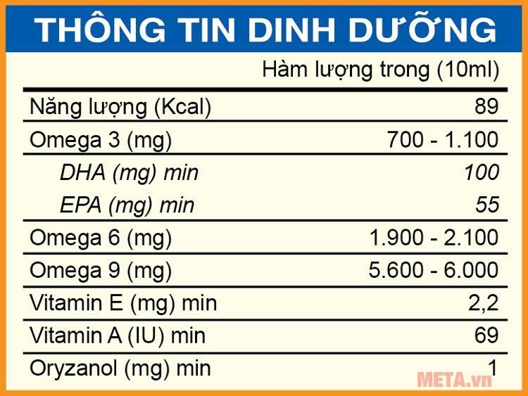

Slide 31
Dầu thực vật với mỡ đều không tốt, thế em ăn gì đây?

Slide 32
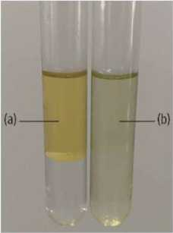
HOẠT ĐỘNG NHÓM
2. TCVL của chất béo
Hình 1.
Thí nghiệm cho dầu ăn vào nước (a) và cho dầu ăn vào xăng (b)
Quan sát Hình 1, hãy so sánh khả năng tan trong nước và trong xăng của dầu ăn
Lời giải
Dầu ăn không tan trong nước nhưng tan được trong xăng

Slide 33
2. TCVL của chất béo
Một số chất béo tồn tại ở trạng thái lỏng như dầu lạc, dâu hướng dương, dầu cá,..
Ở điều
kiện thường
Ở điều
kiện thường
Một số chất béo tồn tại ở trạng thái rắn như các loại mỡ động vật, bơ,...
Các chất béo nhẹ hơn nước, không tan trong nước và tan trong một số dung môi hữu cơ như benzene, xăng,...

Slide 34
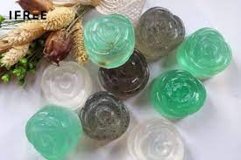
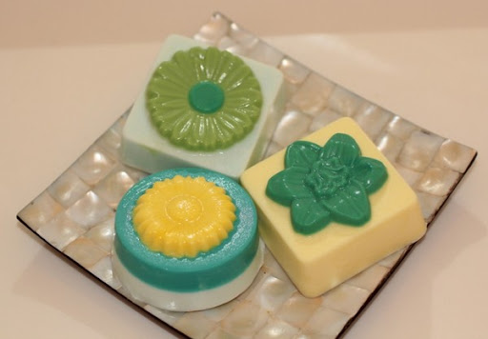
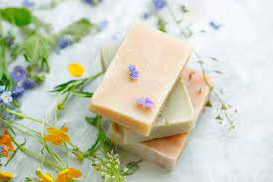
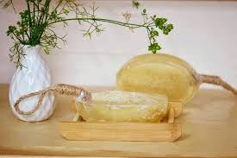
3. TCHH của chất béo
Phương trình hoá học của phản ứng xà phòng hoá có dạng tổng quát như sau:
(RCOO)₃C₃H₅ + 3NaOH → 3RCOONa + C₃H₅(OH)₃

Slide 35
HOẠT ĐỘNG NHÓM
Em hãy tìm hiểu và trình bày về cách làm xà phòng từ dầu ăn, mỡ thừa sau khi sử dụng

Slide 36
Lời giải
Có thể sản xuất xà phòng từ mỡ động vật và NaOH.
Cách làm xà phòng từ dầu ăn, mỡ thừa:
Bước 1: Chuẩn bị nguyên liệu bao gồm: dầu ăn, mỡ thừa, NaOH và nước
Bước 2: Phối trộn các nguyên liệu
+ Các nguyên liệu được trộn với nhau và tiến hành khuấy cho đến khi phản ứng xà phòng hóa xảy ra gần như hoàn toàn
+ Có thể thêm tinh dầu tạo mùi
Bước 3: Vào khuôn, định hình cho sản phẩm
Bước 4: Bảo quản xà phòng

Slide 37
HOẠT ĐỘNG NHÓM
4. Ứng dụng của chất béo
Chúng ta biết rằng chất béo được ứng dụng rộng rãi trong cuộc sống hằng ngày, từ thực phẩm đến mĩ phẩm và cả dược phẩm. Em hãy tìm hiểu qua sách báo, internet, sau đó thảo luận nhóm và liệt kê ra 3 sản phẩm có chứa chất béo. Giải thích tại sao chất béo lại có trong thành phần các sản phẩm đó.

Slide 38
Lời giải
- Dầu diesel sinh học chủ yếu bao gồm các ester alkyl của acid béo thu được từ các nguyên liệu khác nhau, như dầu thực vật, mỡ động vật và dầu ăn thải.
- Các sản phẩm mĩ phẩm như kem chống nắng, kem dưỡng da, … có chứa ceramide (là một loại chất béo có trong tế bào da) vì có những công dụng tuyệt vời như phục hồi và cải thiện hàng rào bảo vệ da, chống lại các tác nhân gây lão hóa làn da, điều trị các tình trạng da bị viêm, kích ứng; giúp làm mềm da, hạn chế tình trạng mất nước; …
- Trong dược phẩm, một số loại thuốc như thuốc giảm cân, thuốc hạ cholesterol,… có chứa chất béo. Chất béo được sử dụng giúp hấp thụ các hoạt chất dược phẩm một cách hiệu quả.

Slide 39
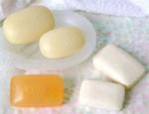
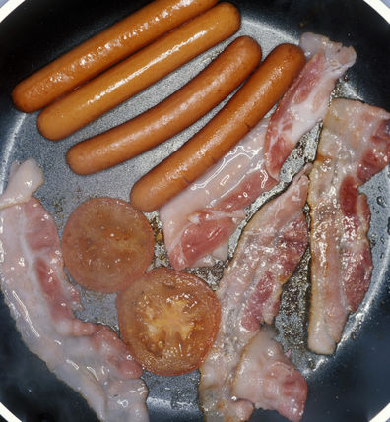
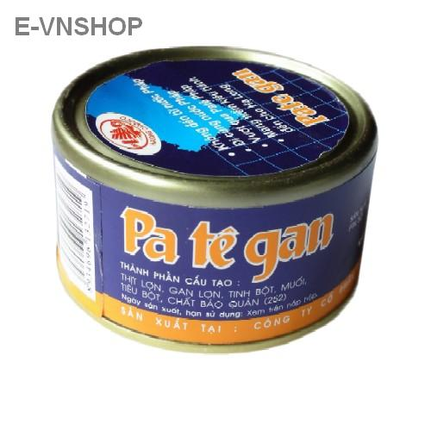
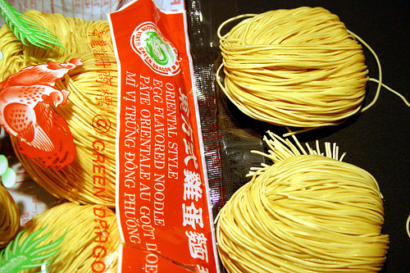
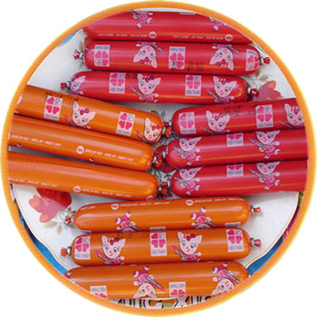
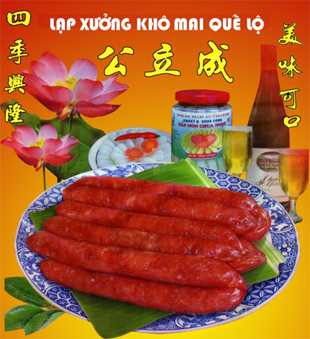
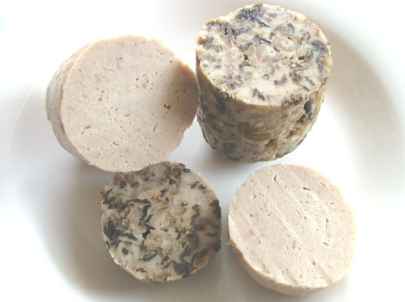
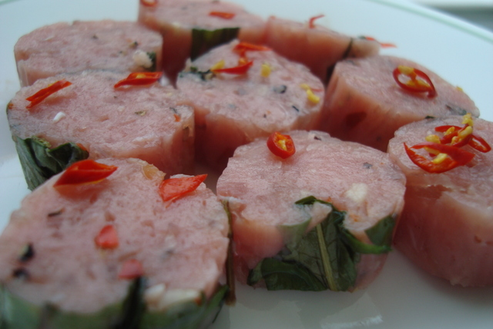
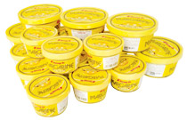
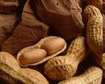
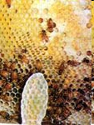
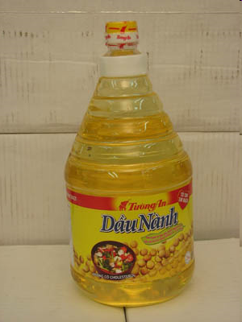
Những hình ảnh sau cho biết ứng dụng nào của chất béo ?
(1)
(2)
(3)
(4)
(5)
(6)
(7)
(8)
(9)
(10)
(11)
(12)

Slide 40
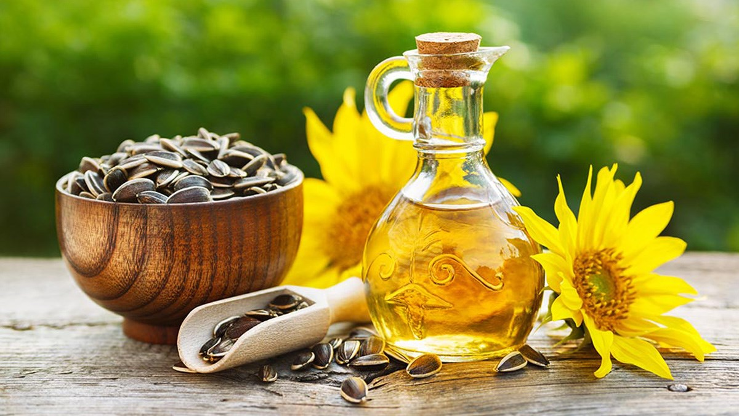
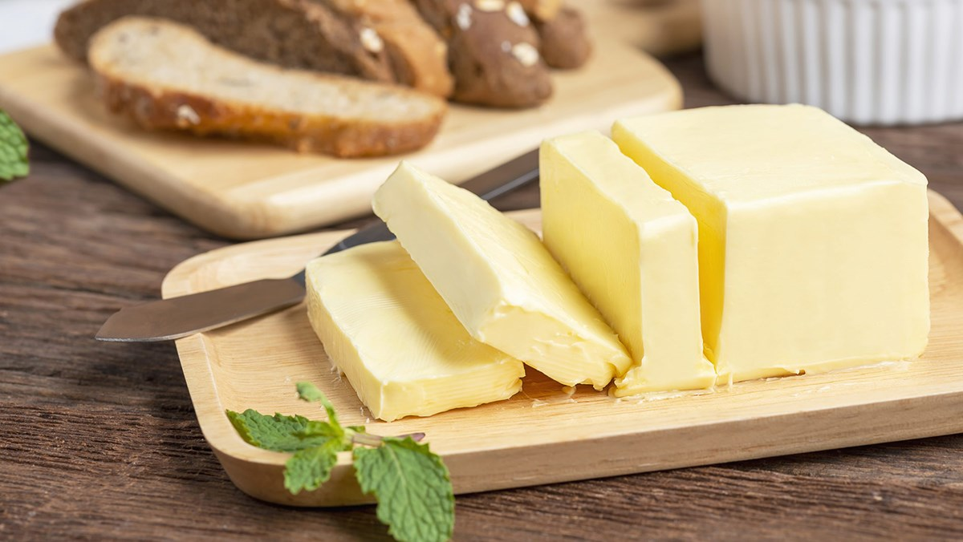
4. Ứng dụng của chất béo
- Là một trong các thực phẩm thiết yếu của con người, được sử dụng dưới dạng dầu thực vật (như dầu hướng dương, đậu nành, lạc,...), Mỡ động vật (như mỡ lợn, bò, cá,...), Bơ hoặc một số loại hạt (lạc, vừng, hạnh nhân, óc chó,...).
- Dùng trong công nghiệp mĩ phẩm (chất làm mềm, dưỡng ẩm,...), dược phẩm, nhiên liệu (dầu diesel sinh học), nguyên liệu (sản xuất xà phòng),...

Slide 41
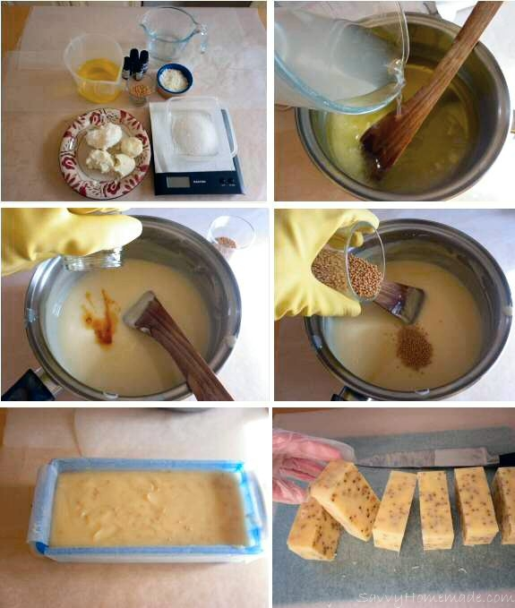
4. Ứng dụng của chất béo
Thực phẩm
Xà phòng
Son môi

Slide 42
5. Sử dụng chất béo đúng cách để hạn chế béo phì
Glycerol
Chất béo
Dịch mật
Enzymes (lipase)
Mật
Acid béo
Dạng tan
Chất béo mới
Hấp thụ trực tiếp qua mao trạng ruột
vào thành ruột
nhờ máu chuyển tới
Tế bào
bị thuỷ phân
Cơ thể hoạt động
CO₂ + H₂O + Q
bị oxi hoá
Phần chất béo còn dư tích luỹ vào mô mỡ

Slide 43
5. Sử dụng chất béo đúng cách để hạn chế béo phì

Slide 44
EM ĐÃ HỌC
- Lipid là những hợp chất hữu cơ có trong tế bào sống, không tan trong nước, nhưng tan được trong một số dung môi hữu cơ như: xăng, dầu hoả,... Một só loại lipid điển hình là chất béo và sáp.

Slide 45
EM ĐÃ HỌC
- Chất béo là triester của glycerol và các acid béo, có công thức (RCOO)₃C₃H₅. Phản ứng hoá học đặc trưng của chất béo là phản ứng xà phòng hoá.
- Chất béo có nhiều ứng dụng trong công nghiệp thực phẩm, dược phẩm, làm nhiên liệu, nguyên liệu sản xuất xà phòng,...

Slide 46
III.
CỦNG CỐ

Slide 47
Câu 1
Dầu ăn không tan được trong chất nào sau đây?
A. benzene. B. xăng.
C. nước. D. dầu hỏa.

Slide 48
Câu 2
Chất nào sau đây không phải là chất béo.
A. Dầu lyn (nhớt) B. Dầu ăn.
C. Dầu điều. D. Dầu olive.

Slide 49
Câu 3
Để tẩy sạch các vết bẩn dầu mỡ bám trên quần áo người ta thường sử dụng
A. Nước sạch. B. Dầu hỏa.
C. cồn. D. giấm ăn.

Slide 50
Câu 4
Công thức hóa học chung của chất béo là
A. (R-COO)₂C₃H₅ B. (R-COO)₃C₂H₅
C. R-COO(C₃H₅)₃. D. (R-COO)₃C₃H₅.

Slide 51
Câu 5
Thủy phân chất béo trong môi trường kiềm thu được
A. glycerol và nước.
B. glycerol và acid béo.
C. glycerol mà một số loại acid béo.
D. glycerol và muối của các acid béo.

Slide 52
Câu 6
Khi để lâu trong không khí, chất béo sẽ
A. thăng hoa.
B. từ thể lỏng sang thể rắn.
C. có mùi ôi.
D. bay hơi.

Slide 53
Câu 7
Khi ăn nhiều chất béo sẽ tăng nguy cơ mắc bệnh
A. còi xương. B. loãng xương.
C. bứu cổ. D. béo phì.

Slide 54
Thanks you !!!

